Slide 1
參觀台北市立動物園
資料整理:又瑄

Slide 2
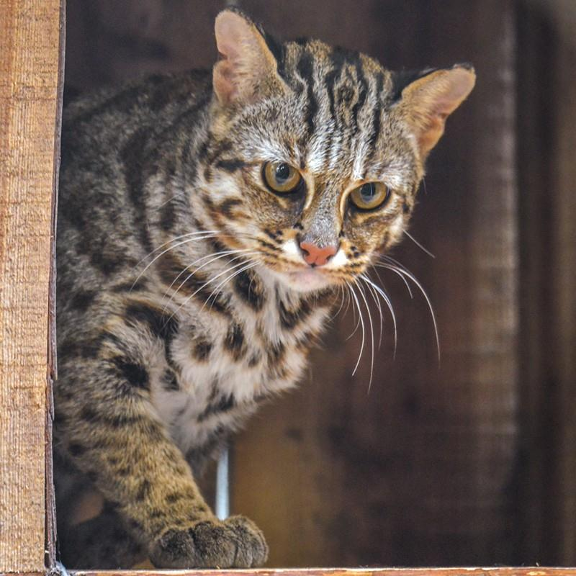
石虎
脊索動物門,哺乳綱,食肉目,貓科
保育等級： 瀕危 EN
俗 名： 山貓
英 文： Leopard Cat

Slide 3
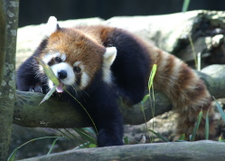
小貓熊
生活在海拔1,800-4,000公尺山區的森林
或竹林。
小貓熊是夜行性或晨昏活動的動物，白天在樹上睡覺。

Slide 4
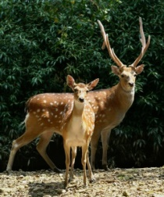
梅花鹿
西伯利亞東南方、韓國、日本、中國大陸東部及南部、琉球群島、臺灣、越南。
梅花鹿的雄鹿出生後第一年不長鹿角，兩歲起開始長鹿角，且每年增加一個分叉，直到五歲後才停止分叉，叉角基部之分枝向前方斜出。

Slide 5
資料來源
石虎
http://newweb.zoo.gov.tw/Pager/Show/ZooData_Index_Show.aspx?Animal_ID=10
小熊貓
http://newweb.zoo.gov.tw/Pager/Show/ZooData_Index_Show.aspx?Animal_ID=164
梅花鹿
http://newweb.zoo.gov.tw/Pager/Show/ZooData_Index_Show.aspx?Animal_ID=15

